Slide 1
Sensores em Aplicações Móveis: Capturando Imagens e Vídeos

Slide 2
Capturar Imagens e Vídeos
Download do exemplo no moodle
Projeto 06_medias

Slide 3

Permissões
Em AndroidManifest.xml adicionar as permissões:

Slide 4
Plugin
Para fazer uso do serviço de câmera, será preciso adicionar um plugin do Cordova
cordova plugin add cordova-plugin-camera
Adicionar parâmetro no controller em app.js

Slide 5
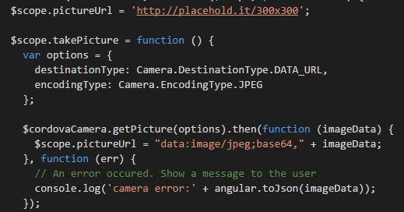
Capturar Images
Capturar imagens
Armazena a imagem em um atributo e insere uma extensão nessa imagem

Slide 6
Capturar Vídeo
Adicionar plugin para vídeo
Cordova plugin add cordova-plugin-media-capture
Adicionar parâmetro

Slide 7
Capturar Vídeo

Slide 8
Referências
http://ngcordova.com/docs/plugins/camera/
http://ngcordova.com/docs/plugins/capture/

